Slide 1
Правила за работа в компютърния кабинет

Slide 2
Влизане в кабинета

Slide 3
Работното място в кабинета

Slide 4
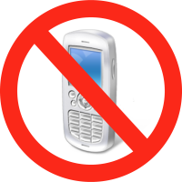
По време на час

Slide 5
Преди излизане от кабинета

Slide 6
Още...

